Slide 1
מבני נתונים נושא 13א successor-predecessor
אליזבט איצקוביץ, elizabeti@ariel.ac.il
מחלקה למדעי המחשב
אוניברסיטת אריאל בשומרון

Slide 2
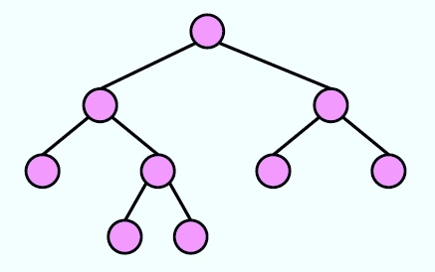
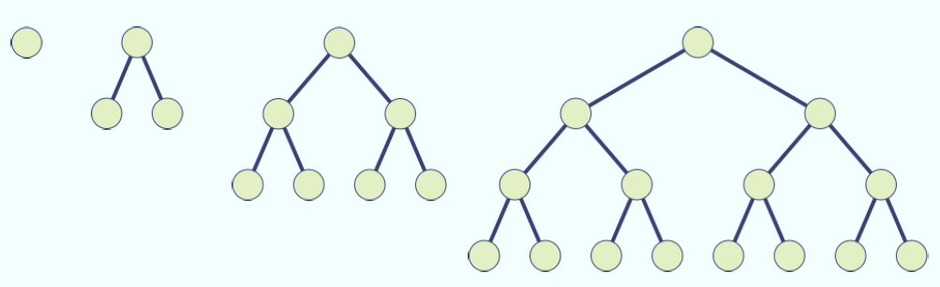
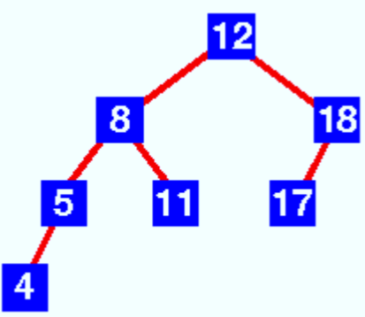
successor-predecessor
הגדרות:
עץ בינארי מלא (full) הוא עץ בו לכל צומת שאינו עלה יש שני בנים.
עץ בינארי מושלם (complete , שלם) הוא עץ בינארי מלא, בו כל העלים הם מאותה רמה.
עץ בינארי מאוזן מוגדר על פי רוב כעץ שבו ההפרש בין
הגובה של שני תתי-עצים של אותו הצומת לעולם אינו גדול מאחד.

Slide 3
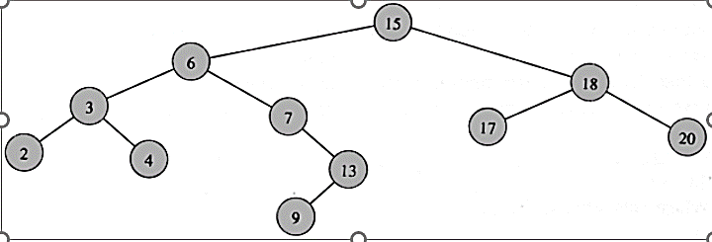
successor-predecessor
successor – של קדקוד x הוא קדקוד המינימאלי y בעל מפתח גדול ממפתח של x.
ניתן למצוא את ה- successor – של x ללא השוואת מפתחות:
1. אם x הוא null, ה- successor שלו הוא הקדקוד הגדול ביותר.
2. הצומת המינימאלי בת-עץ הימני של x אם ל-x יש בן ימני
3. אם ל-x יש רק בן שמאלי אז ה- successor של xהוא קדקוד האב הקדמון הקרוב ביותר ל-x
שהבן השמאלי שלו הוא גם מהווה את האב הקדמון של x .
דוגמה: מהו ה-successor של 15? (17) , של 13? (15), של 2? (3), של 18? (20), של 20 – אין.

Slide 4
successor-predecessor – פסדו-קוד
findNodeSuccessor(Node x)//O(logn)
if ( x == null) return treeMax(root)
if (x.right ≠ null) //case 2
return treeMin(x.right)
end-if
y = x.parent //case 3
while(y ≠ null && x==y.right)
x = y
y = x.parent
end-while
return y
end-findNodeSuccessor
//x != null
Node treeMin(Node x) //O(logn)
while(x.left != null)
x = x.left
end-while
return x
end-treeMin
Node treeMax(Node x) //O(logn)
while(x.right != null)
x = x.right
end-while
return x
end-treeMax

Slide 5
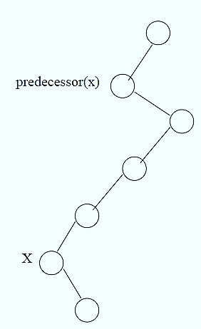
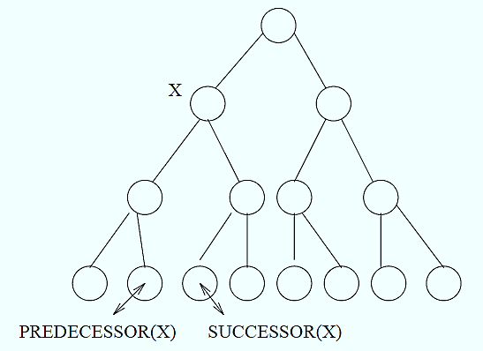
successor-predecessor
predecessor - של x הוא הקדקוד המקסימאלי y בעל מפתח קטן ממפתח של x.
אם x הוא null, ה-predecessor שלו הוא הקדקוד הקטן ביותר.
כאשר ל-x יש שני בנים ה-predecessor הוא הקדקוד המקסימאלי בתת-עץ השמאלי של x.
כאשר ל-x יש רק בן ימני ה- predecessorשלו הוא האב הקדמון הראשון השמאלי שלו:

Slide 6
successor-predecessor – פסדו-קוד
findNodePredecessor(Node x)//O(logn)
if ( x == null) return treeMin(root)
if (x.left ≠ null)
return treeMax(x.left)
end-if
y = x.parent
while(y ≠ null && x == y.left)
x = y
y = x.parent
end_while
return y
end-findNodePredecessor
predecessor(15) = 13
predecessor(17) = 15
predecessor(7) = 6

Slide 7

את השאלות יש לשאול בפורום הקורס
(מידע אישי – מודל)

